Slide 1




CABRAS
TREPADORAS
JOSE LUIS

Slide 2

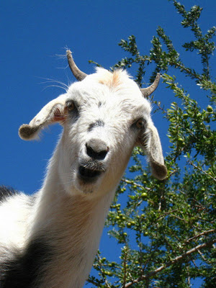
Antes de que creas que la imagen que ves está photoshopeada déjame aconsejarte que sigas leyendo, pues aquí no hay una pizca de Photoshop. Estamos hablando de una increíble curiosidad del reino animal que ocurre en Marruecos, un lugar donde las cabras trepan árboles.

Slide 3
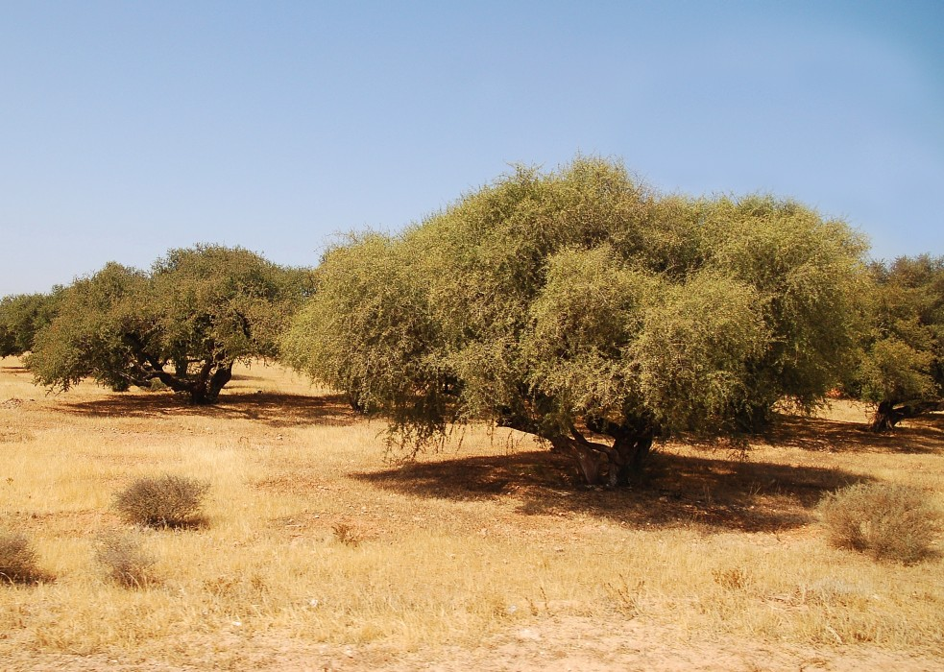

Slide 4
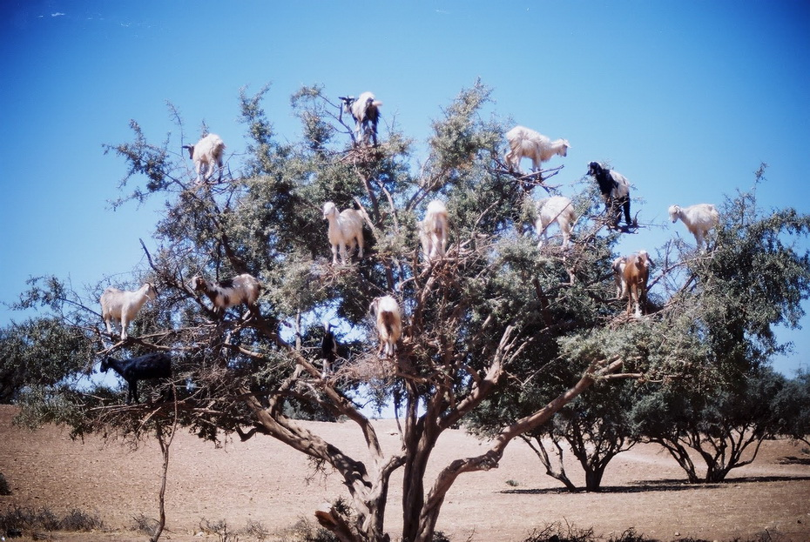

Slide 5
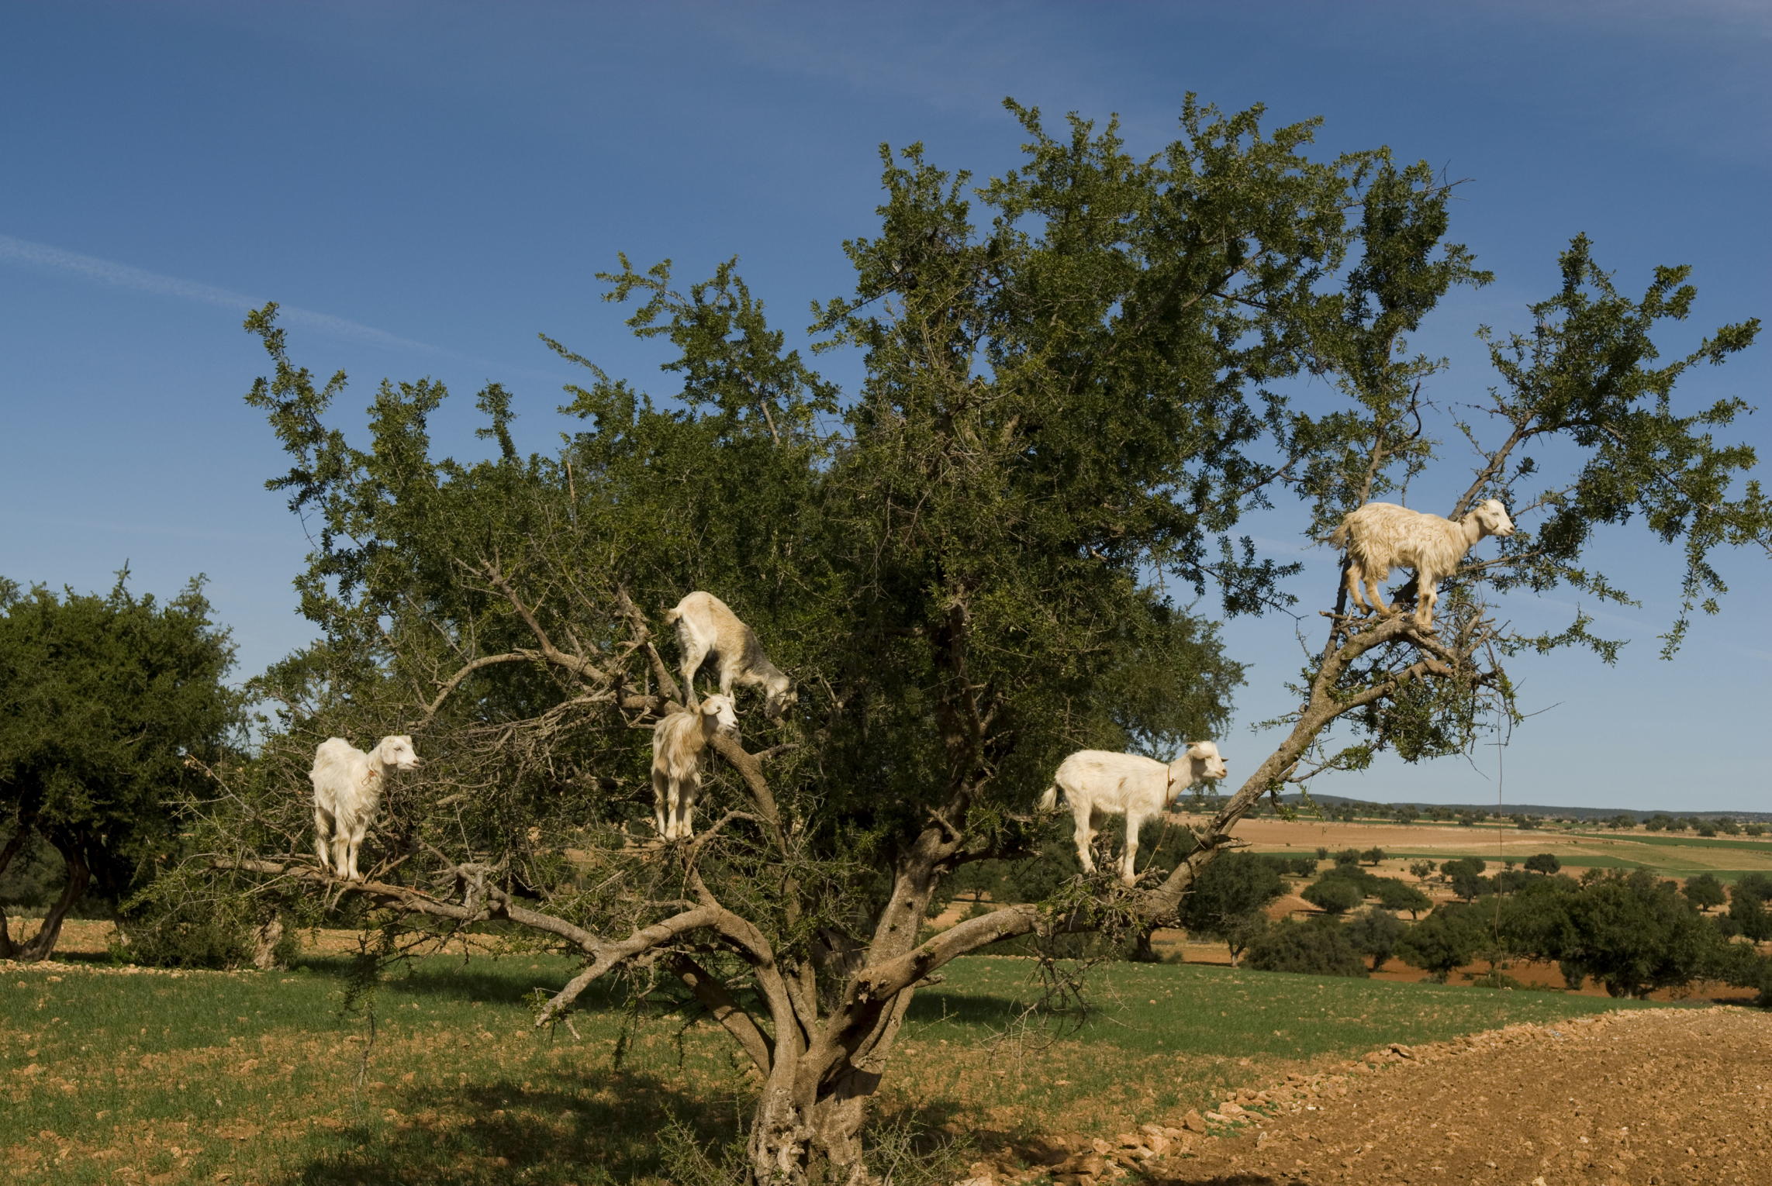

Slide 6
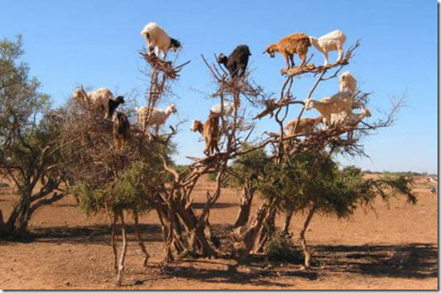

Slide 7
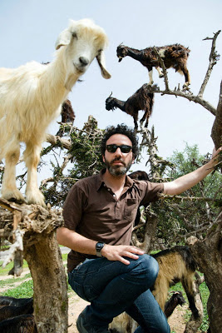
Los árboles que observas en las fotos son arganes, árboles con los que las cabras no se contentan de comer sus frutos que están al alcance de su tamaño, sino que trepan hasta sus cimas para alcanzar a los más altos, generando postales realmente sorprendentes.
Las habilidades trepadoras de estos animales pueden resultar shockeantes, pero los habitantes de la zona están acostumbrados. De hecho, recogen sus heces para luego procesarlos y transformarlos en un aceite típico marroquí, el cual se comercia a nivel internacional: el aceite de argán

Slide 8
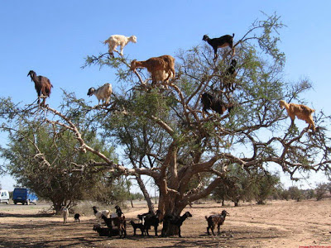

Slide 9
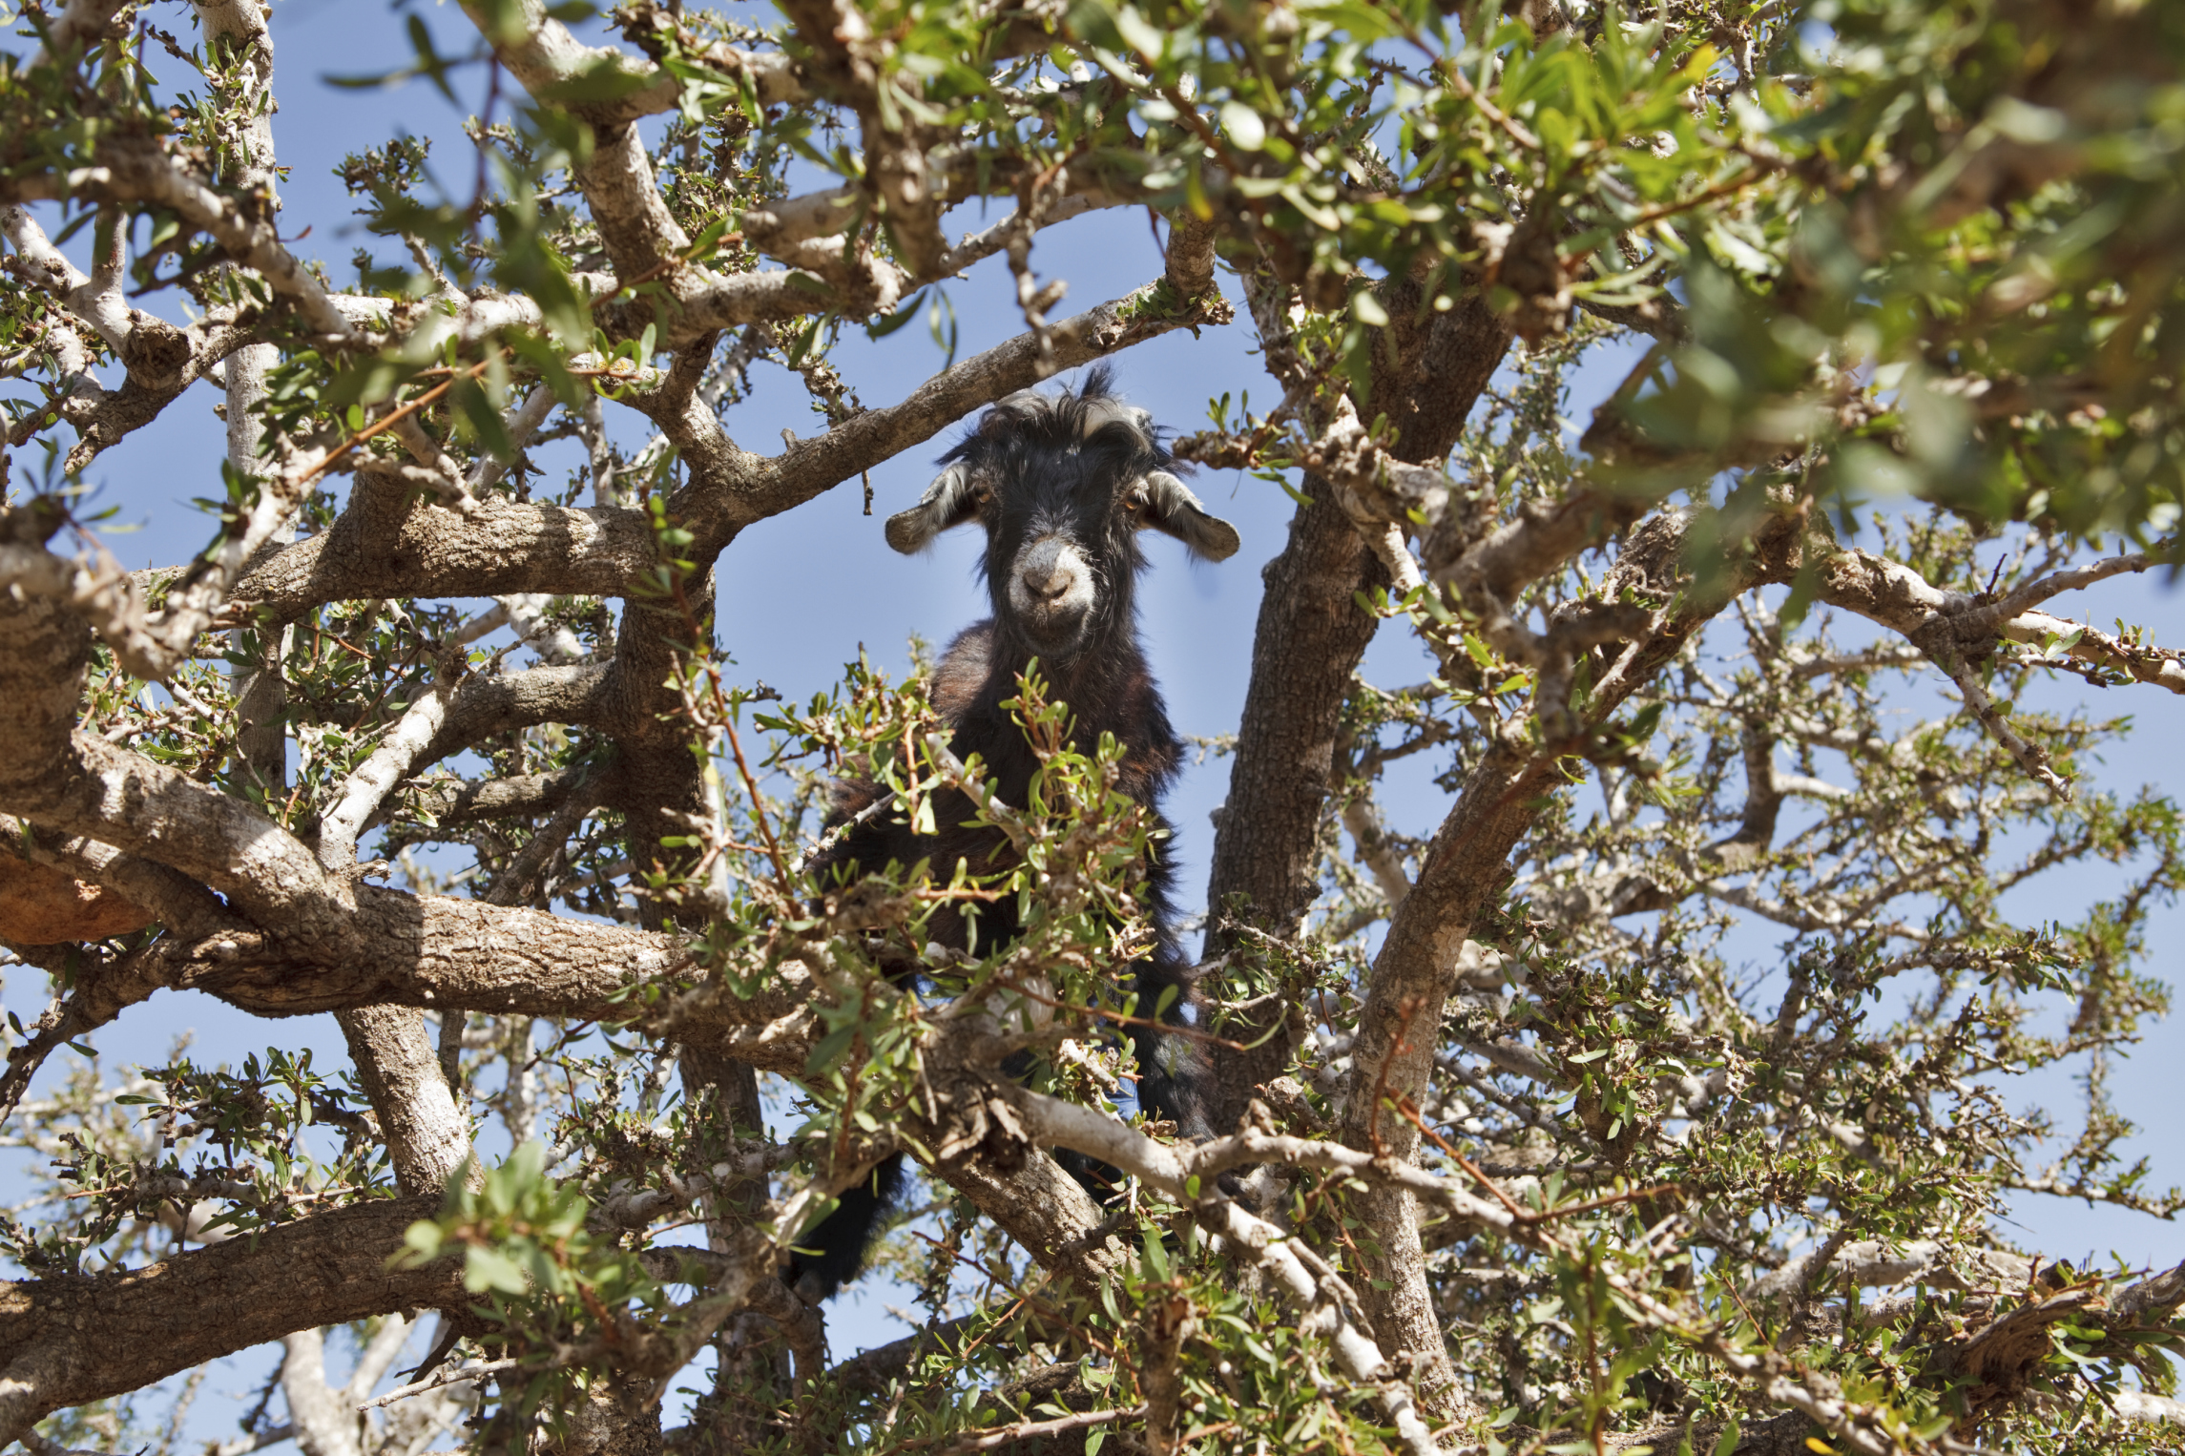

Slide 10
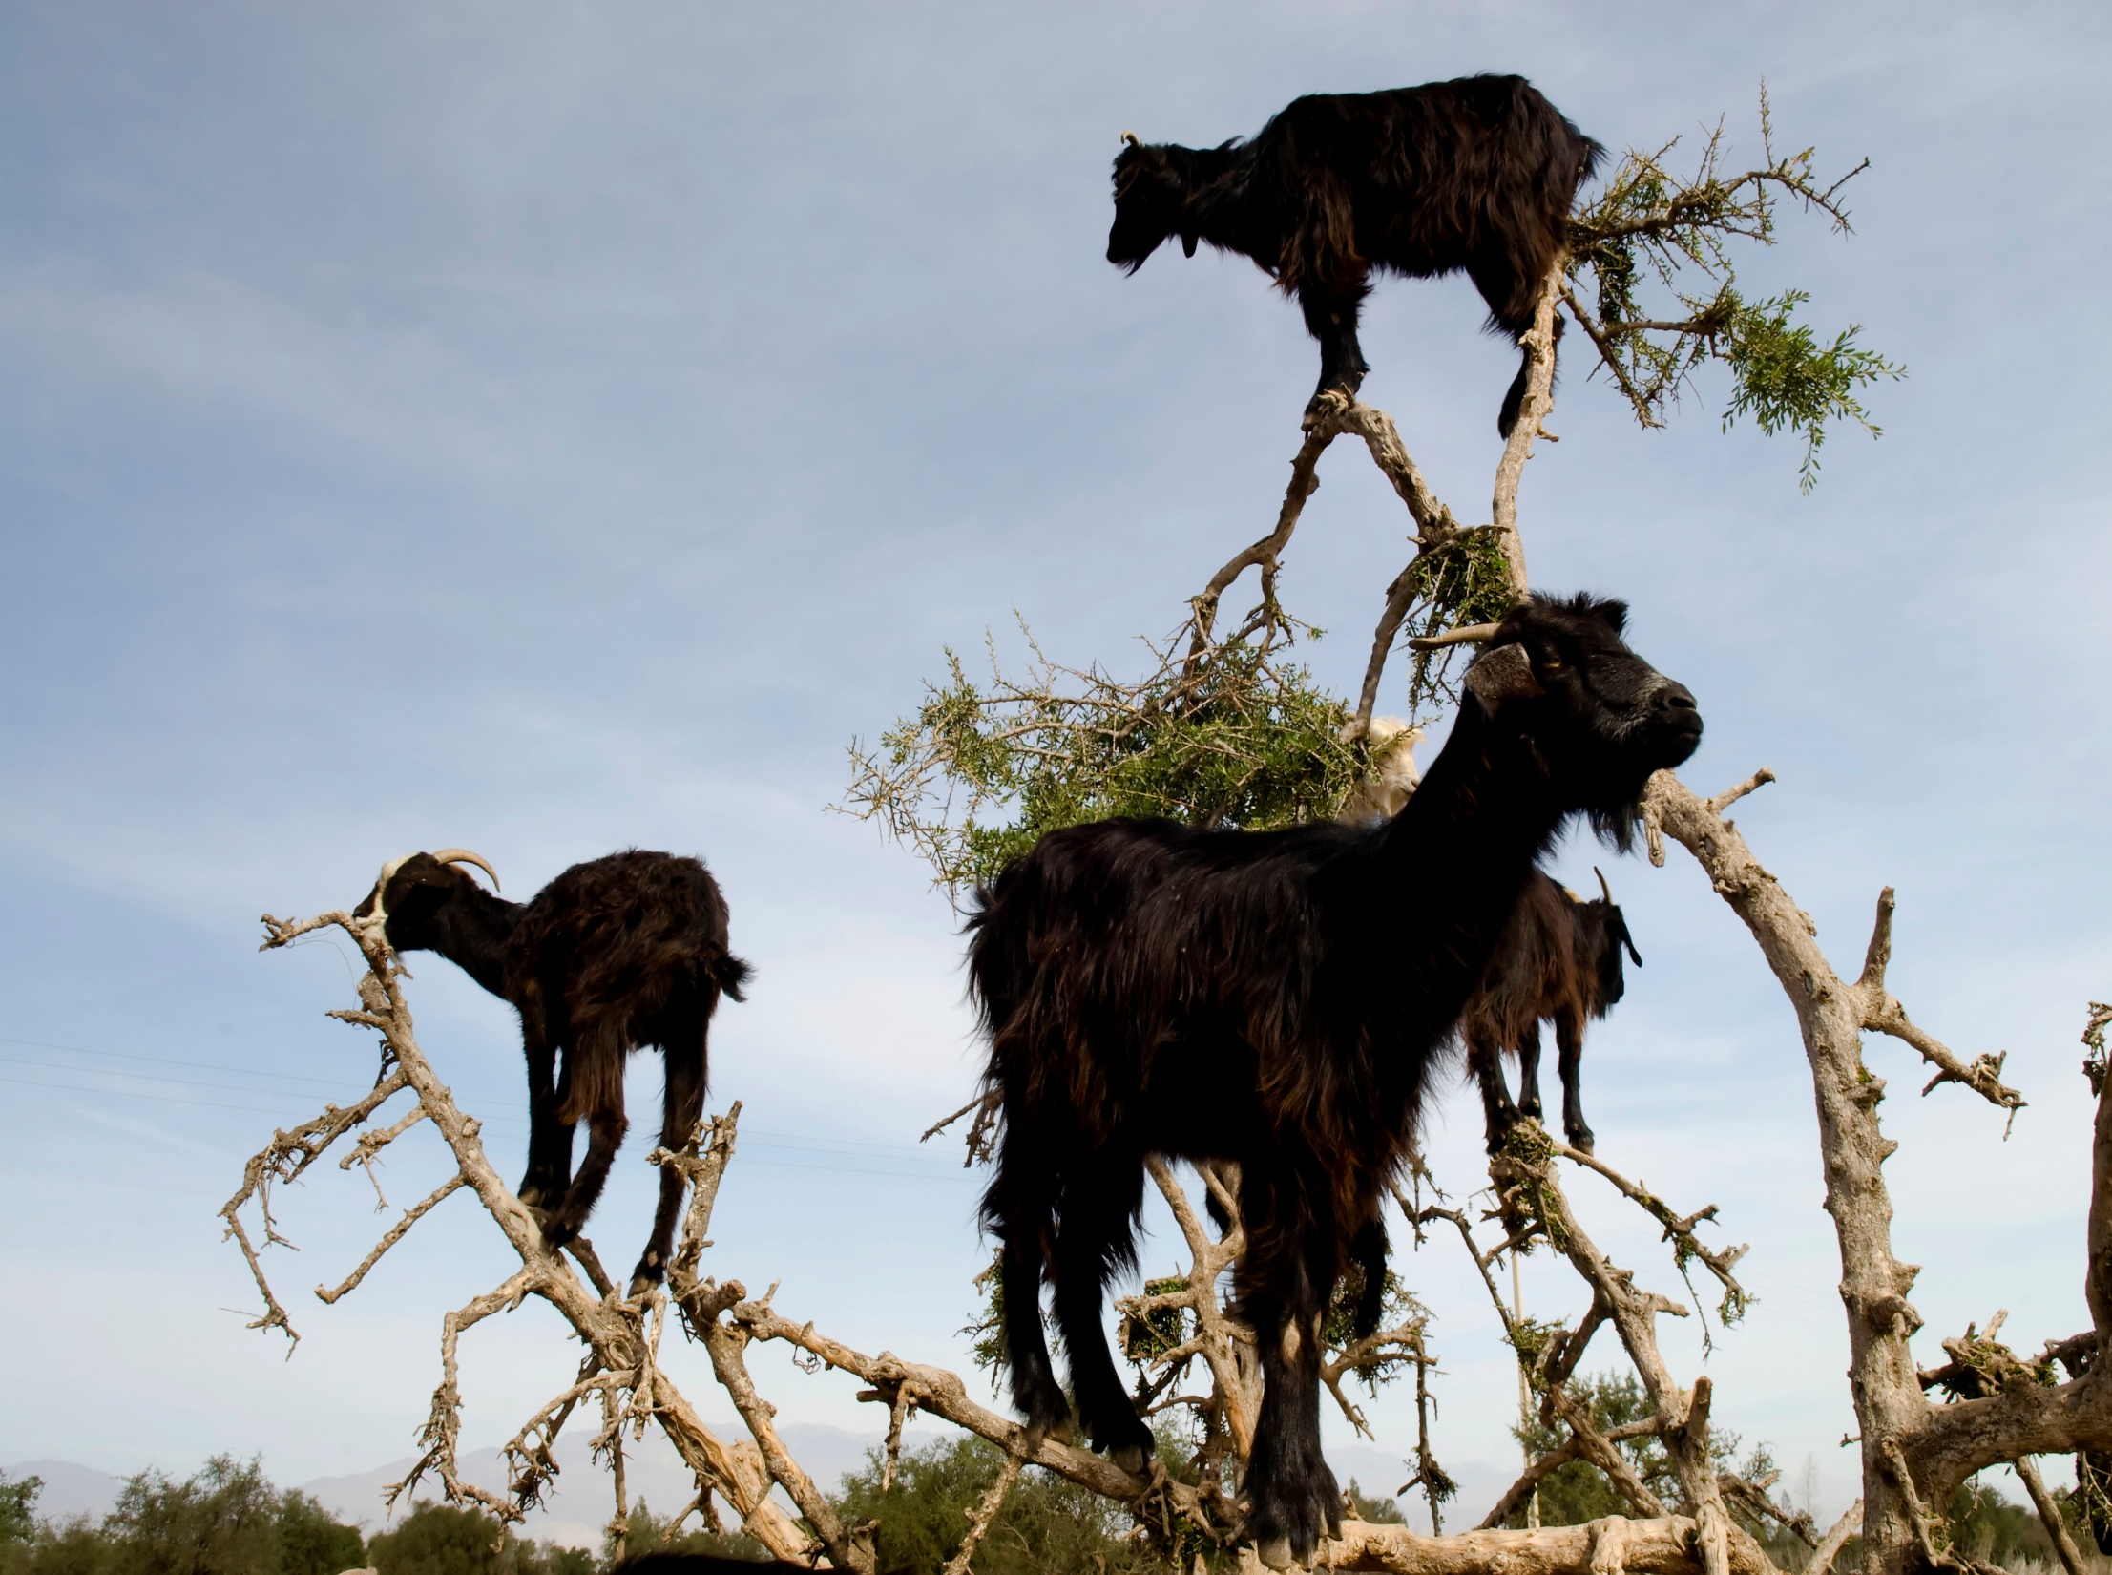

Slide 11
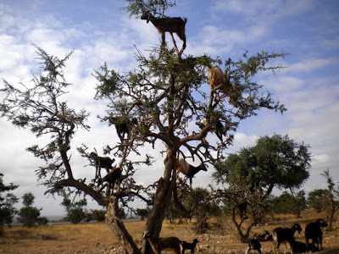

Slide 12
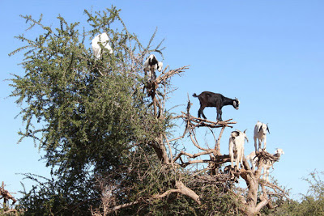

Slide 13
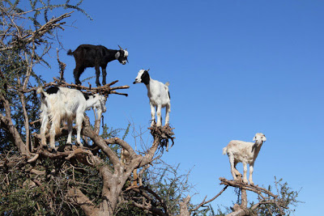

Slide 14
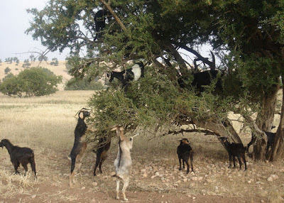

Slide 15
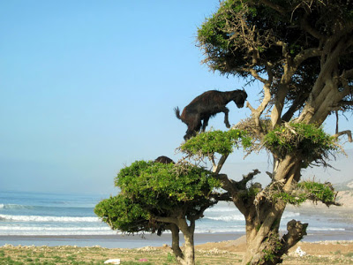
Marruecos es el único país donde las cabras pastan sobre los árboles. Esto sucede debido a una grave escasez de pasto. Las cabras trepan a los árboles que crecen aquí y se alimentan de follaje y frutos.

Slide 16
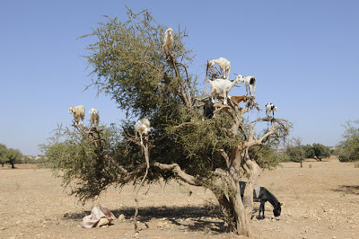

Slide 17
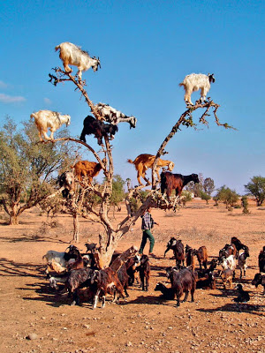
Es increíble pero esta raza de cabras marroquíes son capaces de subirse a los árboles sin mayor dificultad. Estas cabras escalan los arboles porque les gusta comer el fruto del árbol de argán, que es similar a una aceituna.
Los pastores que cuidan a estas cabras las siguen de árbol en árbol no porque sea extraño ver a las cabras en los árboles, sino porque el fruto del árbol tiene una nuez dentro que las cabras son incapaces de digerir y la cual escupen cayendo al piso para luego ser recogidas por los pastores.

Slide 18
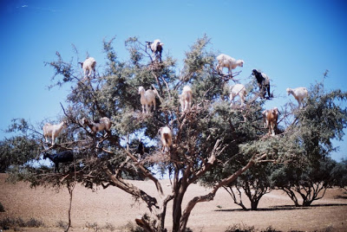

Slide 19
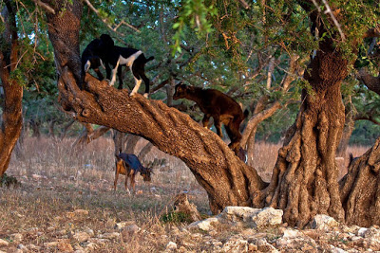

Slide 20
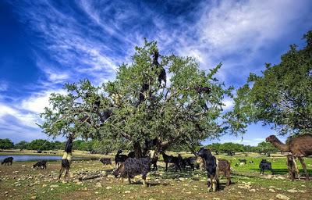

Slide 21
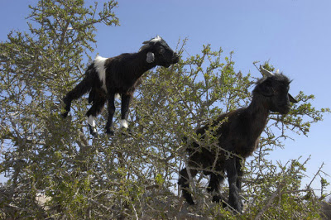

Slide 22
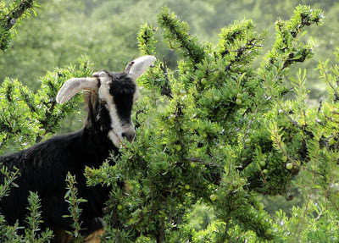

Slide 23
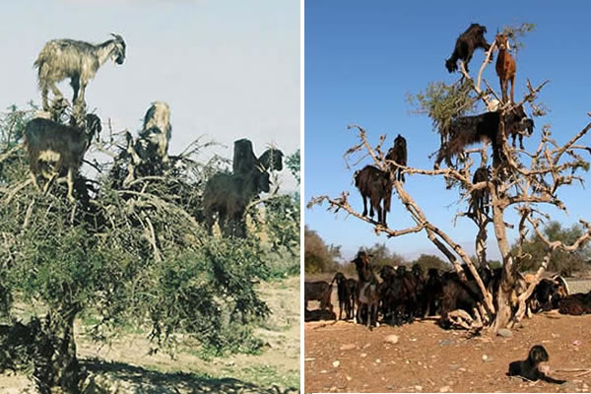

Slide 24
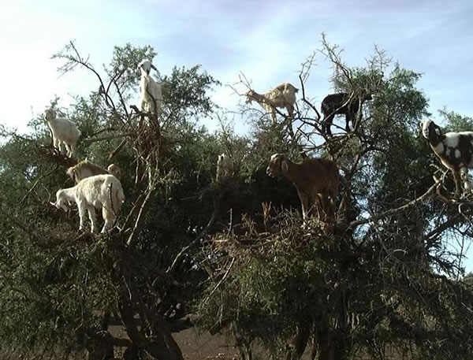

Slide 25
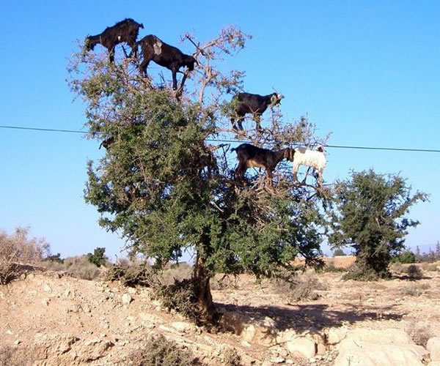

Slide 26
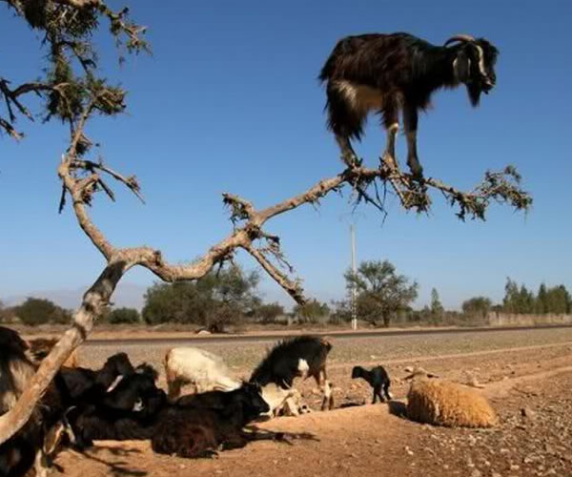

Slide 27
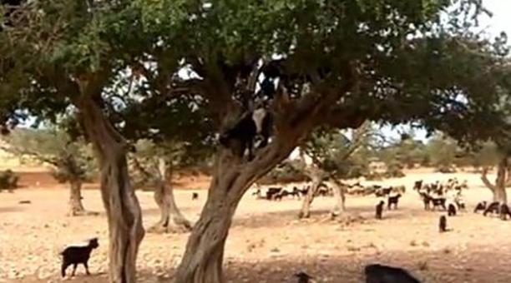

Slide 28


Slide 29
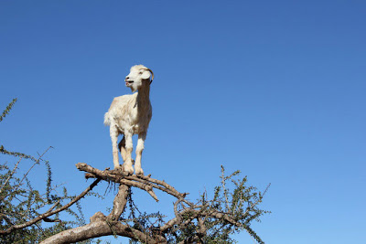
Marruecos las cabras suben a los árboles. Y no me refiero a un par de rebeldes que se suben a los troncos, sino que toda la manada se sube hasta las copas. Los árboles en cuestión son Argania spinosa o mejor conocido como Argán, una especie endémica de Marruecos y una pequeña región al oeste de Algeria. Las cabras como por costumbre, trepan cada año en el mes de junio, para obtener sus frutos. Y pareciera que no tienen problemas en subir más de 10 metros o ubicarse sobre delgadas ramas que crujen bajo su peso, con tal de llegar a la mejor fiesta gastronómica que se pueda esperar.
La pequeña fruta del argán tiene una gruesa piel y pulpa que cubre una especie de almendra. Cuando una cabra come la fruta, digiere la almendra y eventualmente la elimina en su excremento.

Slide 30
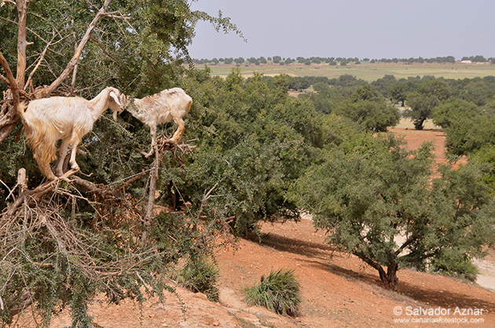

Slide 31
Este acto natural, da origen a una antigua tradición. Donde los indígenas Berber recolectan las almendras que botan las cabras, las abren golpeándolas con piedras para llegar a la semilla que hay dentro. De este proceso se obtiene el preciado extracto de aceite de argán, una excelente fuente de ácidos grasos y vitamina E, que ha sido usado por los locales en tratamientos de piel y como ingrediente culinario.

Slide 32
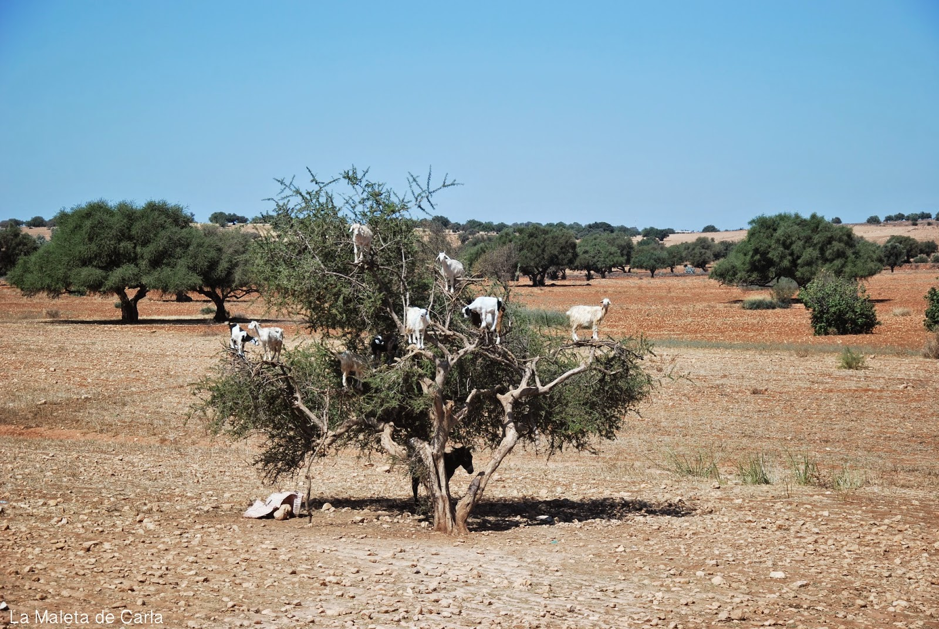

Slide 33
En la última década, este aceite se ha transformado en un producto de belleza de culto, dentro de Estados Unidos y el mundo en general. Una botella de 50 gramos de aceite de una marca reconocida por ejemplo, tienen un valor de 48 dólares. Todo este proceso de producción no involucra excremento de cabra por supuesto, pero sí, la cooperación de mujeres del sudoeste de Marruecos, que recolectan el fruto de los árboles.

Slide 34
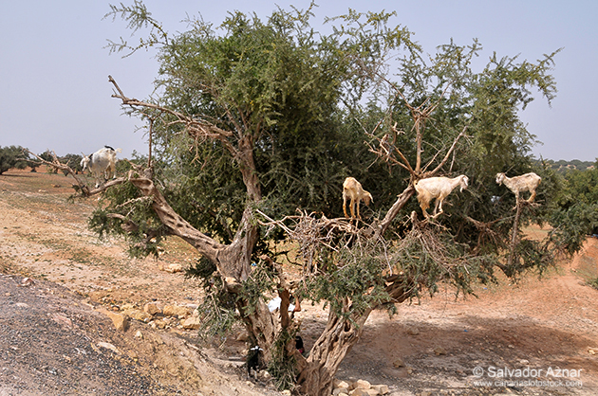

Slide 35


Slide 37


Slide 38
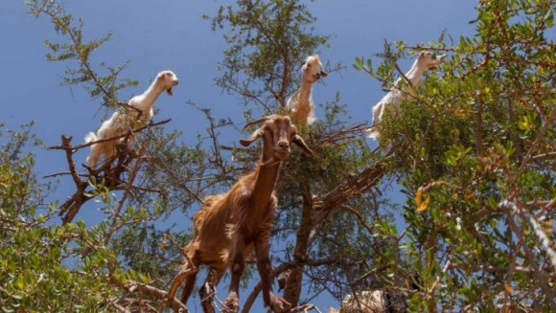

Slide 39
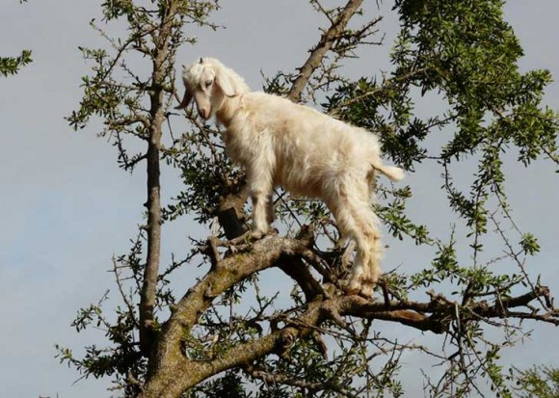

Slide 40
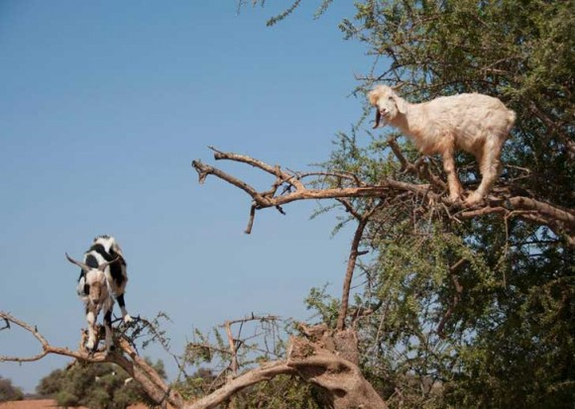

Slide 41
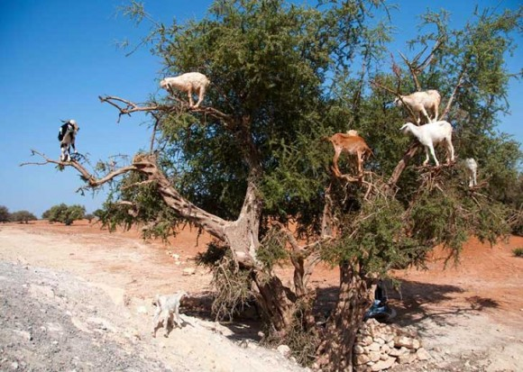

Slide 42
Pero volviendo a la curiosa imagen de las cabras que aprendieron a subirse a los árboles para alimentarse con sus hojas, cuando escaseaba la hierba, podremos observar como el ingenio humano, aprovecha cualquier circunstancia para obtener un beneficio extra, en este caso el de los pastores de la zona, que observando como los turistas y viajeros se paraban atónitos y sorprendidos para fotografiar la inédita escena, pronto vieron la oportunidad de mejorar sus ingresos mientras cuidaban de su rebaño, al exhibir en los árboles próximos a la carretera, pequeños grupos de cabras adiestradas para permanecer encaramadas en las ramas del argán, a la espera de los turístas, que a cambio de algunas monedas, pueden tomar su recuerdo fotográfico.

Slide 43


  UN FUERTE ABRAZO QUE TENGAS UN BUEN DIA
JOSE LUIS

Slide 44







¿Te ha gustado?
Puedes ver más entrando
Aquí
Además puedes recibir powerpoints en tu correo electrónico suscribiéndote aquí:

